Slide 1
表示的意味論 Denotational Semantics
力武研究室
ＩＳ5 小松 秀生
Notes:
分からないこと：表示的意味論の定義、proc

Slide 2

表示的意味論とは？
何らかのシンボルを、他の誰かが理解できるものに変換する学問(みたいなもの)
他の誰か？
⇒ 今回はＳＩＭＰＬＥコードをＲｕｂｙコードにする
何に変換？
⇒ 数学的オブジェクト 式や値のオブジェクト
英： walk
仏： marcher

Slide 3
今までのSIMPLE
Add.new(
Number.new(1),
Number.new(2)
)
Run
1 + 2
3

Slide 4
表示的意味論が使えるSIMPLE
Add.new(
Number.new(1),
Number.new(2)
)
変換
Ruby
コード
Run
実行
1 + 2
3
3

Slide 5
コンパイルのこと？
コンパイル
→ 機械語やバイトコード
表示的意味論
→ 数学的オブジェクト
（数学的形式言語)
機械のため
他言語のため

Slide 6
これまでの意味論を比較する
３つの意味論を見てきたけど、どう違うの？
⇛While文を比べるとわかりやすい
Whileクラス以下のメソッドを見てみる
・reduce(スモールステップ意味論)
・evaluate(ビッグステップ意味論)
・to_ruby(表示的意味論)

Slide 7
スモールステップ意味論
def reduce(environment)
[If.new(condition, Sequence.new(body, self), DoNothing.new), environment]
end
・While文をIf文に簡約
・ループの一部分の振る舞い
⇛While全体の振る舞いは簡約手順を
すべて追えば分かる

Slide 8
ビッグステップ意味論
def evaluate(environment)
case condition.evaluate(environment)
when Boolean.new(true)
evaluate(body.evaluate(environment))
when Boolean.new(false)
environment
end
end
・自身を再帰呼び出ししてループ
・ループ全体の振る舞い

Slide 9
表示的意味論
def to_ruby
"-> e {" +
" while (#{condition.to_ruby}).call(e); e =
(#{body.to_ruby}).call(e); end;" +
" e" +
" }"
end
・今回はRubyのWhileへ翻訳
⇛これだけでは振る舞いはわからない
⇛Rubyのwhileループの動作理解が必要

Slide 10
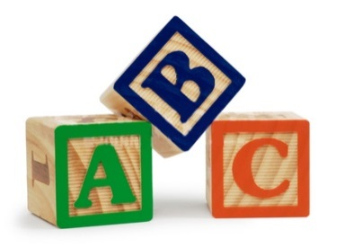
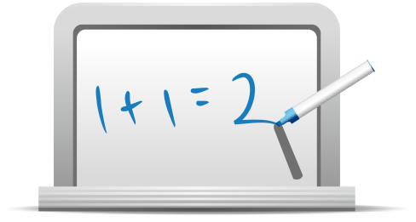
応用
← 今回
どれでもOK
変換
Ruby
コード
SIMPLE
コード
変換
英語
変換
数学的表記

Slide 11
環境を具体的なRubyオブジェクトとして表現
>> proc.call({ x: 1 })
=> {:x=>9}
⇛Rubyの仕様におんぶ抱っこではない
コンパイラのような働き
SIMPLE
コード
to_ruby
Ruby
コード
⇛インタプリタやコンパイラの実装が
効率が良いかの判断基準になる

